Slide 1
長期記憶(long-term memory)
報告學生：陳瑀婕
指導教授：柳永青 教授
報告日期：2021/10/07

Slide 2
長期記憶
將短期記憶的資訊以語意符碼化的方式轉移至長期記憶。
長期記憶的容量是無限的。
Tulving(1972)研究指出，長期記憶可分為:程序記憶、敘述記憶
程序記憶(procedure memory)：主要在於難以文字形容的過程，例如：怎麼學騎腳踏車，怎麼學習游泳。
敘述記憶 (declarative memory)：主要在用文字或口述方式敘述經歷的過程，如旅行經歷的人、事、時、地、物。
由於長期記憶容量是無限的，所以在檢索時相當困難，為了解決檢索的困難，可以以記憶術(mnemonics)組織資訊，可以有效解決。
Notes:
檢索：記憶的運作分為三個階段：編碼、貯存及檢索。記憶檢索或稱為記憶提取，是指刺激不復存在，而個人於必要應用時仍然能加以提取的心理歷程。
符碼：將感官所受到的刺激 轉換成另一種形式，轉換成用顏色或形狀顯示，舉例：警示燈用不同顏色來顯示是否安全 紅色 代表危險 綠色代表安全

Slide 3
注意力(Attention)

Slide 4
注意力
當人在處理資訊時，注意力是一個很重要的因素，屬於認知過程的一部份。
即使有很多刺激重複在周遭出現，但倘若沒去注意，就根本不會知道這些刺激的存在。
注意力分為以下四種：
選擇性注意力(selective attention)
聚焦性注意力(focused attention)
分割性注意力(divided attention)
持續性注意力(sustained attention)

Slide 5
選擇性注意力(selective attention)
觀察數個資訊來源以確認某特定事件是否發生。
例如：飛行員必須掃描儀表板以監看飛航狀態、足球員必須掃描對手防線以尋找攻擊空隙。
Conrad (1951)提出負荷壓力(load stress)、速度壓力(speed stress)。
負荷壓力：指壓力來自資訊呈現管道數之增加。當資訊管道數增加時，即使全部訊號出現率保持不變，注意力之績效反而下降。
速度壓力：訊號出現率越快，壓力隨之增加。
Notes:
績效：完成工作的效率或程度

Slide 6
選擇性注意力(selective attention)
Goldstein 和 Dorfman (1978)發現在績效降低的時候負荷壓力比速度壓力更具有影響力。
Moray (1981) 的研究指出，由於受到記憶限制，當許多資訊來源存在時，人們經常會忘記選擇某些來源；而且傾向於選擇注意他們所記得的最近注意過的來源。
Wickens (1984) 的研究指出，在高度壓力下，自己所選擇注意的資訊來源較少，而被選擇注意的管道傾向於那些被覺得較重要且突顯者。
Notes:
例如：受測者對一項每分鐘呈現 72 個訊號顯示器的處理績效，比對 3 個顯示器每分鐘共出現24 個訊號的處理績效還佳。
改善指南：如果需要從多管道掃描搜尋訊號時，盡可能動用較少的管道、提供關於各個管道相對重要的資訊、提供預告資訊、盡量將視覺管道集中緊靠，減少掃描的範圍需求、多個聽覺管道，要確保不會相互遮蔽…等

Slide 7
聚焦性注意力(focused attention)
聚焦性注意力又稱集中性注意力，只注意某資訊來源而排除其他來源。
例如：在喧鬧的場合中努力傾聽某人說話或者家人收看電視時，自己試圖專心讀書。
聚焦性注意力的問題在於如何維持注意力集中在某一個或少數幾個資訊管道，而不被其他資訊管道所分心或岔開。

Slide 8
聚焦性注意力(focused attention)
影響聚焦性注意力的因素，資訊來源間在物理空間上的相互「接近」(proximity)。
例如：兩個視覺資訊來源，彼此間相距在視角1度之內，則幾乎無法集中注意於其中一個。
任何可以使資訊來源之間彼此有所差異的措施，將有助於將注意力集中於其中一個。
例如：訊息以不同的強度傳播→較大聲的通常較易聽到
出自不同的聲調時→男性、女性、或機械合成音
Notes:
第一點：可是緊密地接近在選擇性注意力卻可以提升績效。
第二點：當多個聽覺訊息同時發生，但只有其中之一必須注意傾聽。

Slide 9
分割性注意力(divided attention)
指一心二用，同時執行多項作業，且各需付出注意力的情況。
例如：邊開車邊與乘客聊天或邊做習題邊收聽新聞廣播。
當人們必須同時處理多項作業時，則往往至少有一件作業績效會降低，此情境又稱為分時作業(timesharing)，這時就需要分割性注意力。
人類處理資訊的能力是有限的，所以同時處理多項作業時，就會超出能力限度。

Slide 10
分割性注意力(divided attention)
單一資源理論VS多元資源理論
單一資源理論(Single-Resource theories)：
單一資源理論假定人類只有一未分化的注意力資源，以供所有的心智活動或歷程來分享 ( Moray, 1967；Kahneman,1973)。
可以解釋在分時作業情況下，當某作業難度增加時，為何會降低另一個作業的績效。
難以解釋為何需要相同處理形式的作業，比不同者更容易受到彼此干擾；為何作業難度增加，卻對其他作業的績效沒有影響(Wickens, 1984)。
Notes:
認知心理學家已提出不少模型和理論試圖解釋分時作業或分割性注意力之績效，主要的理論如下: 因為困難度增加，會耗用更多有限的注意力資源，而剩下比較少的資源去執行其他作業
為了解釋這些現象，就產生了多元資源理論

Slide 11
分割性注意力(divided attention)
多元資源理論(Multiple-Resource theories)：
多元資源理論假定人類不僅只有一個注意力資源，而是擁有多個相互獨立的注意力資源庫，只有當不同的作業分享相同的資源庫時，績效才會受到影響。
Wickens(1984)提出四個維度：
階段(Stages)：知覺的中央處理階段VS反應選擇與執行階段
例如：Wickens & Kessel(1980)發現，需要反應選擇與執行資源的追蹤作業，會被另一追蹤作業干擾，卻不會被需要中央處理資源的心算作業所干擾。

Slide 12
分割性注意力(divided attention)
輸入形式(Input modalities)：聽覺VS視覺
例如：Isreal (1980)發現，當兩項作業未共用同一個輸入型式時，比共用同一個輸入型式的績效較佳。
處理用碼 (processing codes)：空間VS語言
例如：當兩項作業均動用相同的記憶編碼時，績效比各自動用不同編碼類型的差。
反應(Responses)：聲音VS手動
Notes:
2. 例如一項以視覺呈現，另一項以聽覺呈現
3.空間符碼：需要將物件在空間做移動、定位或轉向的作業；語言符碼：文字、語言或邏輯運算能力
4.以開車舉例，講電話可以跟開車成功分時，但是如果傳訊息跟開車就無法成功分時，因為都是手動反應。
舉例來說：一邊開車一邊打電話，在輸入形式及反應是沒有衝突的，開車的時候是以視覺輸入，手動反應；而講電話是聽覺輸入，聲音反應；開車涉及空間符碼(其他車輛的位置)，講電話涉及語言符碼。

Slide 13
持續性注意力(sustained attention)
在一長時段不休息地始終維持注意力，為了偵測偶爾會出現的訊號。
例如：保安人員監看管控室螢幕上的入侵者、檢驗員在產品上尋找瑕疵。
警戒遞減(vigilance decrement)：訊號偵測率與偵測準確性隨作業時間流轉而衰減。多項實驗研究一致發現這種遞減發生在最初20至35分鐘期間。
Notes:
指南：安排妥當的作息時間、減少訊號的不確定性…等

Slide 14
心智工作負荷(mental workload)

Slide 15
心智負荷(mental workload)
是分割性注意力資源模型的邏輯擴展。
心智工作負荷與個人可用資源量與作業所需資源量之間的差異有關。
有用的心理工作負荷量度：
敏感性(Sensitivity)
選擇性(Selectivity)
干擾(Interference)
可靠性(Reliability)
可接受性(Acceptability)
Notes:
有用的心理工作負荷量度要符合以下五項特性：
敏感性：該措施應區分直觀上需要不同程度的心智工作量的任務狀況
選擇性：該措施不應受到一般認為不屬於精神負擔事情的影響，例如：身體負荷、情緒緊張
干擾：該措施不應干擾、汙染或破壞主要任務的執行
可靠性：結果隨著時間的推移可以重複的
可接受性：測量技術應備受測者接受

Slide 16
心智負荷(mental workload)
心智工作負荷有四種衡量法：主要任務衡量法、次要任務衡量法、生理衡量法及主觀衡量法。
主要任務衡量法(Primary Task Measures)：
直接量測工作績效。越是複雜困難的工作，其績效表現越差，由此反應心智工作負荷越高。
無法確實測出是否使用全部資源而盡力表現。

Slide 17
心智負荷(mental workload)
次要任務衡量法(Secondary Task Measures)：
可間接測得主要任務負荷量的邊際，將主要任務剩餘資源藉由次要任務使用後估計其負荷量。
由次要任務的表現，可反映出主要任務衡量測不到的工作資源需求量。
若主要任務及次要任務的績效能兼顧，表示心智工作負荷不高。

Slide 18
心智負荷(mental workload)
生理衡量法(Physiological Measures)：
藉由儀器監測人員在作業時的生理反應變化，以此作為心智工作負荷的指標。
一般常用的衡量方式，瞳孔的擴張大小、大腦活動、心跳速率、血壓….等。
主觀衡量法(Subjective Measures)：
為人員根據自己對於執行作業中的主觀感受，是最普遍的評量方式。
測量方式
(Hart and Staveland, 1988)NASA Task Load Index(NASA-TLX)：根據六個指標的加權平均來評估受測者的心理負荷。
(Reid, & Nygren, 1988)主觀工作負荷評估技術(SWAT)：為衡量時間負荷、心智能量負荷、壓力負荷等三項。
Notes:
NASA-TLX：六個指標為心理需求、生理需求、時間需求、自我表現、努力、挫折程度，評分為0~100
SWAT：使用三個級別：（1）低、（2）中、（3）高

Slide 19
Applying signal detection theory to determine the ringtone volume of a mobile phone under ambient noise 應用訊號偵測理論決定噪音環境中手機的鈴聲音量
作者：Heekyung Moon ,Sung H. Han ,Jaemin Chun(2015)
學生：陳瑀婕
指導教授：柳永青 教授

Slide 20
Introduction
在日常生活中，每個人都需要在不同狀況下調節手機的音量，才能聽到自己的鈴聲。且很少改變鈴聲的音量。
會出現兩種不同的問題。在吵雜的環境中，聽不到電話鈴聲；在安靜的地方，可能會被突然響亮的鈴聲嚇一跳。
本研究的主要目的是經由獲得聽力閾值來提出鈴聲音量設計建議。因此，我們使用信號偵測理論及強制選擇追蹤來研究受測者的聽力能力。
Notes:
聽力閾值：最小能聽到的音量

Slide 21
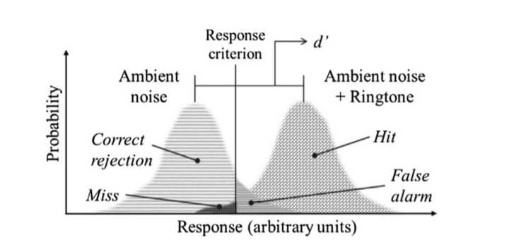
Introduction
信號偵測理論(Signal detection theory, SDT)：
用來區分信號和噪音的過程。鈴聲和環境噪音分別對應於 SDT 的信號和噪音概念。

Slide 22
Introduction
強制選擇追蹤(Forced-choice tracking)：
強制選擇追蹤試驗中，都會出現兩個或多個選擇，受測者報告哪個選項包含訊號。根據觀受測者的反應，訊號強度會發生變化。強制選擇追蹤通常被認為比其他方法產生更好的閾值估計(Higgins et al., 1984; Macmillan and Creelman, 1991)。
本研究的目標是要確定既不保守也不寬鬆的標准設置的電話振鈴情況。強制選擇追蹤迫使人們選擇一個包含訊號的選項，可以提供不受受測者反應偏差影響的閾值。

Slide 23
Method
受測者：
30位受測者
男：15名、女：15名
平均年齡：22.2歲
平均聽力閾值皆低於 25 dB，符合 ISO 標准定義的正常(正常人的聽力範圍在0-25分貝(dB)之間)。
沒有人有影響聽力的病史或生活習慣。

Slide 24
Method
受測者：
為了選擇沒有任何聽力問題的受試者，我們分別進行了兩個步驟選擇受測者：篩選問卷和純音聽力檢查。
篩選問卷由兩部分組成：病史和生活習慣
病史：會詢問受測者過去或現在是否有關於耳朵疾病的相關病史。
生活習慣：提出了幾個問題來調查可能導致聽力受損的日常活動。

Slide 25
Method
受測者：
純音聽力檢查：
按照韓國職業安全衛生局 (2006) 的指示進行了測量聽力閾值的純音聽力檢查，在每個頻率（500、1000、2000、4000 Hz），聽力計發出 30 分貝的純音，然後以 20 分貝的增量增加其強度，直到受測者檢測到它。受測者聽到純音後，其分貝降低 10 dB；如果受試者聽不到純音，則分貝增加 5 dB。每個頻率及每個耳朵皆按照增加5dB及減少10dB這個規則進行檢查。
Notes:
純音：聲音中只含有單一頻率

Slide 26
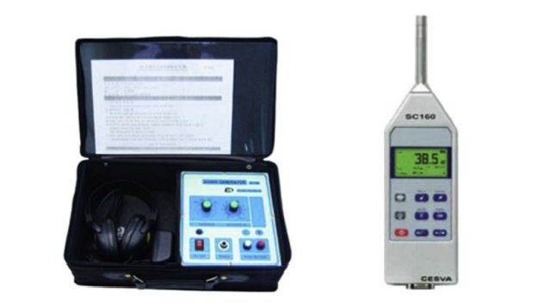
Method
設備：
純音聽力器(型號：DB-15000, 500-4000 Hz, 0-100 dB)用於純音聽力檢查。
噪音計(型號：SC-160)用於測量分貝和頻率。
聲音編輯程式（Audacity Portable v1.3）用於產生各種頻率的白噪音和純音。
音量控制程式（Mp3Gain v1.2.5）用於改變分貝。
iPad 用於呈現次要任務。
使用了三個揚聲器：一個產生模擬手機鈴聲的
純音，兩個產生白噪聲以模擬環境噪聲。
Notes:
白噪音：在不同頻率下具有相同的強度，也就是說這個噪音包含了各種頻率的聲音，而且聲音功率均勻一致，像是海浪聲、下雨聲…等
研究者會使用白噪音是因為現實世界中的環境噪聲包括各種頻率的複雜聲音，因此鈴聲音量的閾值應在白噪聲下獲得。

Slide 27
Method
實驗設計：
在一開始先決定純音頻率和白噪音的分貝。純音的頻率是根據對構成真實鈴聲的頻率的測量來選擇的。我們測量了廣泛使用的商用手機（Galaxy和iPhone）的真實鈴聲頻率（Gartner, 2013）：大部分鈴聲由 500 Hz 至 4000 Hz 的頻率組成；因此選擇 500 Hz、1000 Hz 和 4000 Hz 分別代表低頻、中頻和高頻。
使用選定的純音頻率，進行前導實驗來定義白噪音的分貝。給予受測者不同分貝的純音及白噪音。當噪音低於70分貝時，他們可以很容易地聽到輕微的鈴聲，因此聽閾與沒有噪音的聽閾沒有顯著差異。當噪音大於80分貝時，受試者會感到耳朵疼痛。因此，我們將白噪音定義為 70 dB 和 80 dB。
Notes:
前導實驗：事先進行的小型實驗或研究，為了評估可行性、時間、成本、負面影響

Slide 28
Method
程序：
在開始實驗之前，受測者先進行練習。
在實驗過程中，受測者同時進行兩項任務，分別為主要任務及次要任務。
主要任務：受測者會聽到兩段聲音，每段聲音由3秒的白噪音組成。在這兩段聲音中中，只有一段聲音包含了1秒的純音。在聽完後，受測者須立即說出哪段聲音包含純音。實驗者記錄答案並根據答案調整純音分貝。如果受測者未能檢測到純音，則將增加 3 dB。在每次試驗中，純音的呈現順序是隨機分配的。重複該過程，直到 20 個連續的答案都是正確的，再對20個答案進行平均以獲得聽力閾值。
在每對實驗條件之間，受測者休息5分鐘以防止疲勞。

Slide 29
Method
程序：
次要任務：要求受測者盡可能準確和快速地執行次要任務(進行數學計算)。在現實生活中，人們通常在電話響起時進行其他活動。當人們專注於其他任務時，他們比不忙時更難察覺到鈴聲；這被稱為注意力不集中性耳聾 (Macdonald and Lavie, 2011)。次要任務設計為僅使用視覺模式，因主要任務需要聽覺模式，以避免對受測者的聽覺能力產生任何影響。

Slide 30
Result
受測者聽力閾值的平均和標準差
白噪音為70 dB 時的平均聽力閾值為 49.0 dB，白噪音為 80 dB 時為 61.5 dB。80 分貝噪音下的平均聽力閾值比 70 分貝噪音下的值高約 10 分貝。

Slide 31
Result
因子：
在實驗中使用了二因子受測者內設計。自變項為白噪音（70、80 dB）和純音的頻率（500、1000、4000 Hz）。
依變項是環境噪音下（70、80 dB）的聽力閾值。
結果：
白噪音對聽力閾值有顯著影響F(1,174)=178.2，p<0.001。
純音的頻率對聽力閾值有顯著影響F(2,174)=18.2，p<0.001。
白噪音與純音頻率的相互作用，F(2,174)=2.51，p<0.001。

Slide 32
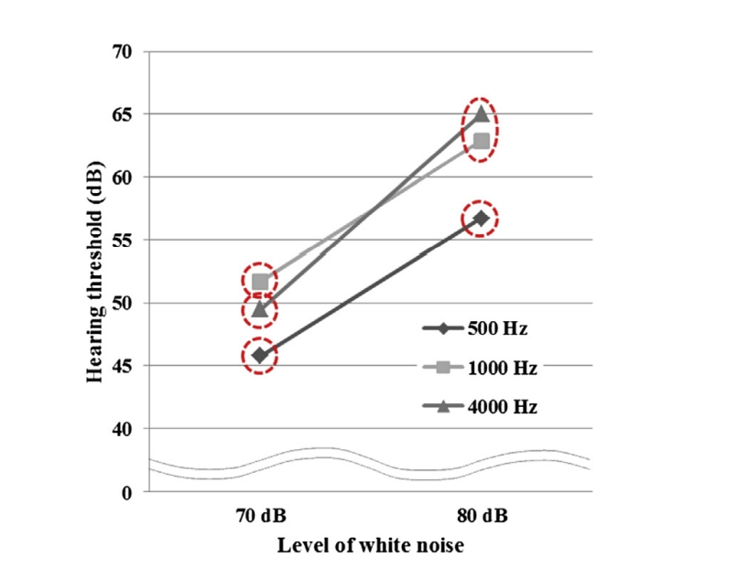
Result
當白噪音固定在 70 dB 時，聽力閾值顯著
降低，依次為 1000 Hz、4000 Hz、500 Hz。
然而，當白噪音為 80 dB 時，1000 Hz 和
4000 Hz 的閾值沒有顯著差異。這意味著無論
白噪音為多少分貝，500 Hz 頻率下的聽力閾值
都是最低的。
Notes:
對顯著的交互作用進行了簡單效果測試(α=0.001) (Keppel 和 Wickens，2004 年)。
500Hz 和 1000Hz 純音的聽力閾值隨著白噪音從 70 dB 增加至80dB時皆平均增加 10 dB。但4000Hz 的純音在很大程度上受到白噪音水平增加的影響當增加 10 dB 時，4000 Hz 純音的聽力閾值增加多達 15.5 dB。

Slide 33
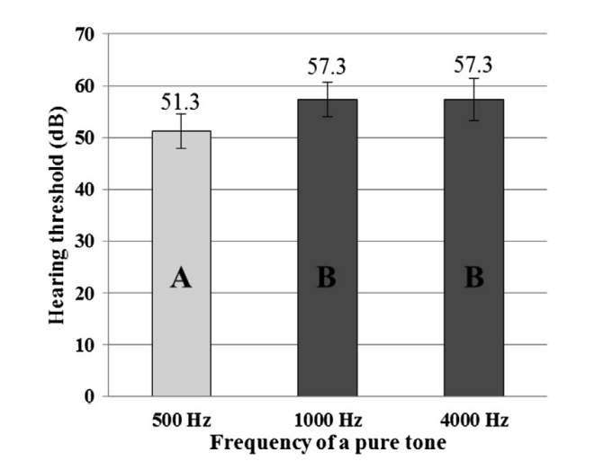
Result
500 Hz 純音的平均聽力閾值為 51.3 dB，這明顯低於 1000 Hz 和 4000 Hz 的平均閾值（均為 57.3 dB）。
Notes:
使用StudentNewman-Keuls (SNK) 檢驗(α=0.001)對頻率主效應進行事後分析。

Slide 34
Discussion
500Hz 和 1000Hz 純音的聽力閾值隨著白噪音從 70 dB 增加至80dB時皆平均增加 10 dB。但4000Hz 的純音在很大程度上受到白噪音水平增加的影響當增加 10 dB 時，4000 Hz 純音的聽力閾值增加多達 15.5 dB。
這項研究中，當噪音分貝高時，受測者比高頻更容易識別低頻。
所以說當使用純音作為鈴聲時，本研究中得到的聽力閾值可以直接作為鈴聲的推薦音量。當當噪音為 70 dB 時，對於 500-Hz、1000-Hz 或 4000-Hz 的鈴聲，鈴聲音量應分別設置為 45 dB、52 dB 和 50 dB 左右。當環境噪音水平大於 70dB 時，建議使用低頻聲音組成的鈴聲。因為受測者對 70 dB 和 80 dB 噪音的下對500 Hz 純音最敏感。

